Slide 1


Introduction à l'algorithme k-means avec Apache Mahout
CNAM Paris - Projet NFE204
Boris Guarisma
21 janvier 2014

Slide 2
Introduction à l'algorithme k-means avec Apache Mahout
Introduction à Apache Mahout
Clustering (concepts & applications)
Introduction à l'algorithme k-means
Apache Mahout k-means
k-means et MapReduce
k-means – Processus E2E
  Exemple fichiers Reuters

Slide 3

Introduction à Apache Mahout
Projet de la Fondation Apache.
Bibliothèque open source d'apprentissage automatique
Framework d'outils pour implémentation d'algorithmes de Machine Learning en Java
La plupart implémentée avec Apache Hadoop en utilisant le paradigme MapReduce
Encore récent, mais en croissance rapide (depuis début 2009)

Slide 4
Introduction à Apache Mahout
Familles des principaux algorithmes
Classification
Recommenders / Collaborative Filtering
Clustering

Slide 5
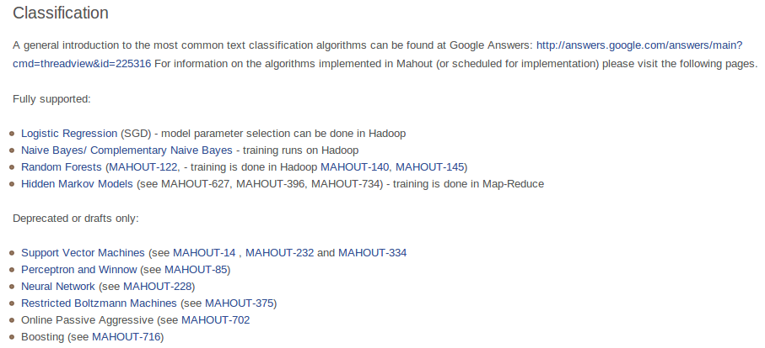
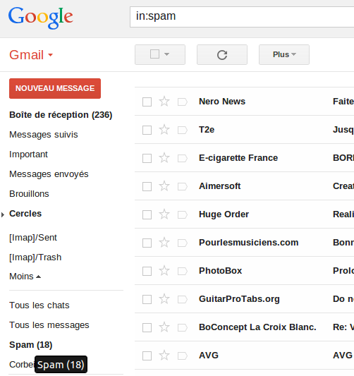
Introduction à Apache Mahout

Slide 6
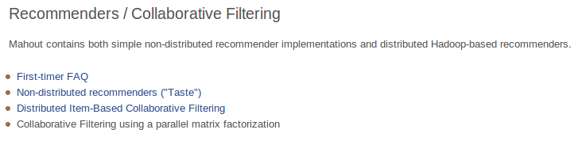

Introduction à Apache Mahout

Slide 7
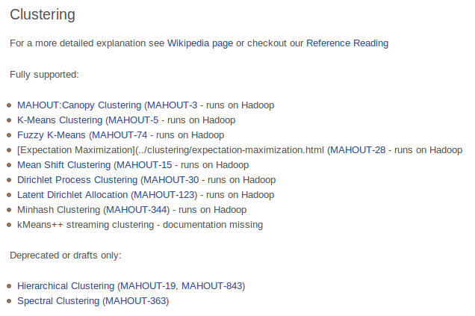

Introduction à Apache Mahout

Slide 8
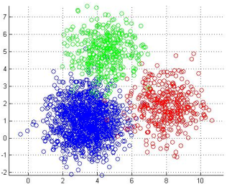
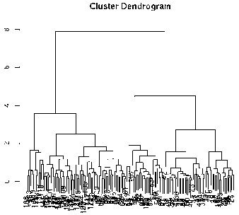
Clustering (concepts & applications)
Hard Clustering
  Répartition en K classes disjointes d'une collection de documents
Partitionnement de documents
  Partionnement à plat
  Partionnement hiérarchique
Classification non supervisée dure
Applicable à toute collection d'objets
  textes, images, vidéos, logs

Slide 9
Clustering (concepts & applications)
Marketing: segmentation du marché, positionnement du produit
La segmentation d'image: traitement d'images pour rassembler des pixels entre eux suivant des critères pré-définis
Données hospitalières: tendance service au patient, propagation d’épidémie
Scientific Imaging, séquençage de l’ADN
Analyses des réseaux sociaux

Slide 10
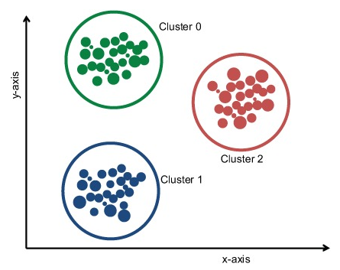

Introduction à l'algo k-means

Slide 11
Introduction à l'algo k-means
Appartient à la famille Clustering
Partionnement à plat: méthodes de réallocation; non hiérarchique
Faire émerger des groupes homogènes (ayant des caractéristiques communes) des données collectées
Les nuées dynamiques sont une généralisation de ce principe

Slide 12
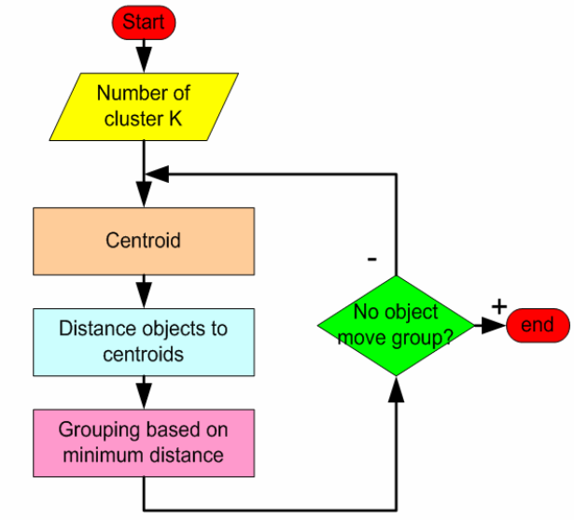
Introduction à l'algo k-means
Un algorithme
Une notion de similarité
Condition d'arrêt
Teknomo, Kardi. K-Means Clustering Tutorials. http:\\people.revoledu.com\kardi\ tutorial\kMean\

Slide 13
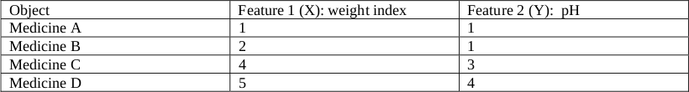
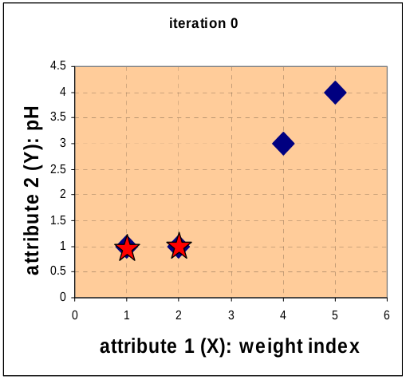

Introduction à l'algo k-means
K = 2
Valeurs initiales des centres :
c1 = (1,1) et c2 = (2,1)
Teknomo, Kardi. K-Means Clustering Tutorials. http:\\people.revoledu.com\kardi\ tutorial\kMean\

Slide 14




Introduction à l'algo k-means
Distance objet-centre:
A
B
C
D
c1
c2
distance de C(4,3) à
c1 →
c2 →
Clustering:
Teknomo, Kardi. K-Means Clustering Tutorials. http:\\people.revoledu.com\kardi\ tutorial\kMean\

Slide 15
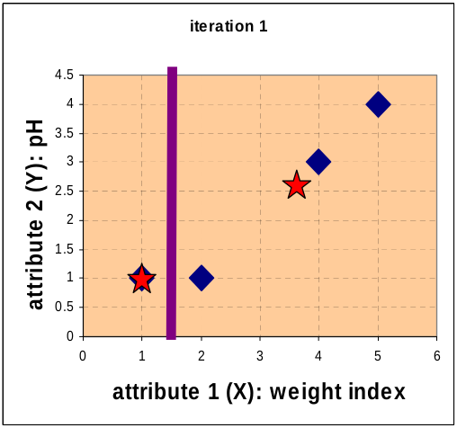

Introduction à l'algo k-means
Clustering:
Itération 1 - nouveaux centres:
Teknomo, Kardi. K-Means Clustering Tutorials. http:\\people.revoledu.com\kardi\ tutorial\kMean\

Slide 16


Introduction à l'algo k-means
Itération 1 - Distance objet-centre:
A
B
C
D
c1
c2
Itération 1 - Clustering:
2 clusters
Teknomo, Kardi. K-Means Clustering Tutorials. http:\\people.revoledu.com\kardi\ tutorial\kMean\

Slide 17
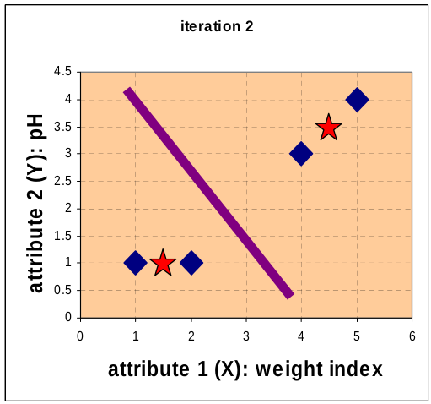


Introduction à l'algo k-means
Itération 1 - Clustering:
Itération 2 - nouveaux centres:
Teknomo, Kardi. K-Means Clustering Tutorials. http:\\people.revoledu.com\kardi\ tutorial\kMean\

Slide 18


Introduction à l'algo k-means
Itération 2 - Distance objet-centre:
A
B
C
D
c1
c2
Itération 2 - Clustering:
2 clusters
G² = G¹ ==> STOP !
Teknomo, Kardi. K-Means Clustering Tutorials. http:\\people.revoledu.com\kardi\ tutorial\kMean\

Slide 19
Introduction à l'algo k-means
Remarques:
  Complexité importante
    k x n x O(distance) x nb d’itérations
  La solution finale dépend des représentants initiaux choisis; un choix aléatoire rend l'algorithme non déterministe
  Pas de minimum global de la distance intra-classe, seul le minimum local est atteint.

Slide 20
Apache Mahout k-means

Slide 21
Apache Mahout k-means
bin/mahout kmeans \
-i <input vectors directory> \
-c <input clusters directory> \
-o <output working directory> \
-k <optional number of initial clusters to sample from input vectors> \
-dm <DistanceMeasure> \
-x <maximum number of iterations> \

Slide 22
Apache Mahout k-means
bin/mahout kmeans \
-i <input vectors directory> \
-c <input clusters directory> \
-o <output working directory> \
-k <optional number of initial clusters to sample from input vectors> \
-dm <DistanceMeasure> \
-x <maximum number of iterations> \
Le nombre de centres de gravité K
    Peuvent être générés de manière aléatoire avec RandomSeedGenerator
Quelle mesure de distance ?
  Euclidean, Squared Euclidean, Manhattan, Cosine, Tanimoto, Weighted
Quel est le maximum nombre d’itérations ?

Slide 23
Apache Mahout k-means
bin/mahout kmeans \
-i <input vectors directory> \
-c <input clusters directory> \
-o <output working directory> \
-k <optional number of initial clusters to sample from input vectors> \
-dm <DistanceMeasure> \
-x <maximum number of iterations> \
Où se trouvent les vecteurs ?
Où se trouvent les centres (initiaux) ?
Où seront générés les clusters par itération ?

Slide 24
Apache Mahout k-means
$MAHOUT kmeans \
-i ${WORK_DIR}/reuters-out-seqdir-sparse-kmeans/tfidf-vectors/ \
-c ${WORK_DIR}/reuters-kmeans-clusters \
-o ${WORK_DIR}/reuters-kmeans \
-dm org.apache.mahout.common.distance.CosineDistanceMeasure \
-x 10 \
-k 20 \
-ow \
--clustering \
K = 20 centres de gravité
Max nombre d’itérations = 10
Mesure de distance = Cosinus

Slide 25
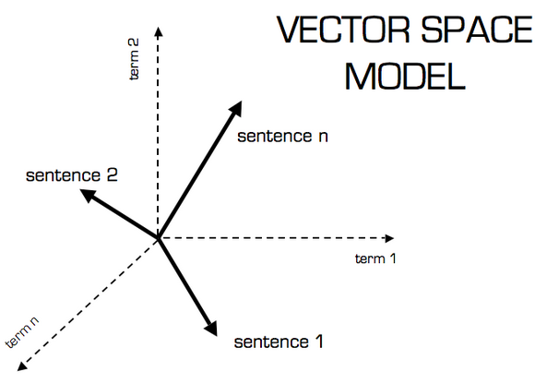
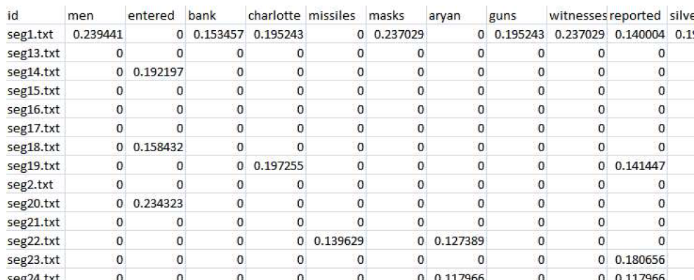


Apache Mahout k-means
Vecteurs
documents
kmeans
Comment Mahout transforme-t-il les documents en vecteurs ?

Slide 26
Apache Mahout k-means
SequenceFileFromDirectory
docs texte
SequenceFile(k,v) intermédiaire
k = docID
v = contenu texte
SparseVectorsFromSequenceFiles(seq2sparse)
dictionary-based vectorizer
fichiers
  dictionary
  frequency
répertoires
tokenized-documents
  wordcount
  dfcount
  tfvectors
  tfidf-vectors
Vecteurs
documents
Segmentation (tokenization)
Comptage des mots + n-gram collocations
Pondération TF-IDF par défaut

Slide 27
Apache Mahout k-means
SequenceFileFromDirectory
docs texte
SequenceFile(k,v) intermédiaire
k = docID
v = contenu texte
SparseVectorsFromSequenceFiles(seq2sparse)
dictionary-based vectorizer
fichiers
  dictionary
  frequency
répertoires
tokenized-documents
  wordcount
  dfcount
  tfvectors
  tfidf-vectors
Vecteurs
documents
Quelques paramètres pour seq2sparse
-a tokenize words e.g. white space with org.apache.lucene.analysis.WhitespaceAnalyzer
-chunk chunk size in MB
-wt TF-IDF (default)
-s Min support value
-md Min doc freq value
-x Max doc freq value
-ng n-gram size
-ml Min log-likelyhood ratio (LLR)
-seq SequencialAccessSparseVector flag
-norm Normalisation
Lucene

Slide 28
k-means et MapReduce

Slide 29
k-means et MapReduce
Pour un ensemble de données dont taille ~ To, la version MapReduce de k-means offre une scalabilité en utilisant le Hadoop HDFS
A chaque itération on a un total de n x k calculs de distance. n: nombre de points ou vecteurs
  Le calcul de distance d’un vecteur et un centre étant indépendant de celui d’un autre vecteur et un centre → paralléliser.

Slide 30
k-means et MapReduce
Pour un ensemble de données dont taille ~ To, la version MapReduce de k-means offre une scalabilité en utilisant le Hadoop HDFS
A chaque itération on a un total de n x k calculs de distance. n: nombre de points ou vecteurs
  Le calcul de distance d’un vecteur et un centre étant indépendant de celui d’un autre vecteur et un centre → paralléliser.
k-means est un algorithme à 2 étapes:
  Trouver les points proche d’un centre et les affecter au cluster correspondant → MAPPER
  Recalculer le centre avec la moyenne des coordonnées de tous les points dans ce cluster → REDUCER

Slide 31
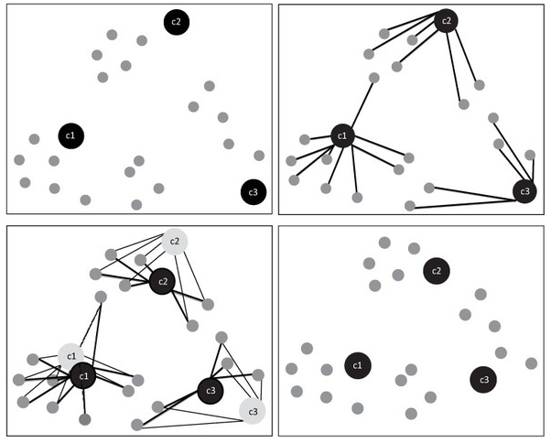
k-means et MapReduce
Une seule itération de l’algorithme k-means:
MAPPER
1
2
« calcul de distance + affectation »
REDUCER
« calcul nouveaux centres »
3
4

Slide 32
k-means et MapReduce
La classe KMeansDriver itère sur les points et les clusters jusqu’à convergence des clusters (cluster ID codé « Vn ») ou nombre max d’itérations atteint
La classe KMeansMapper affecte et output chaque point à son centre selon la mesure de distance spécifiée
  output: (clusterID, ClusterObservation)
La classe KMeansCombiner reçoit tous les paires (k,v) des mappers et effectue les sommes partielles des vecteurs input pour chaque cluster
  output: (clusterID, ClusterObservation)
La classe KMeansReducer reçoit les paires (k,v) des combiners, les somme afin de calculer le nouveau centre pour le cluster en question. Création du répertoire « cluster-X » à chaque itération
      output: (Vn | Cn, Cluster)

Slide 33
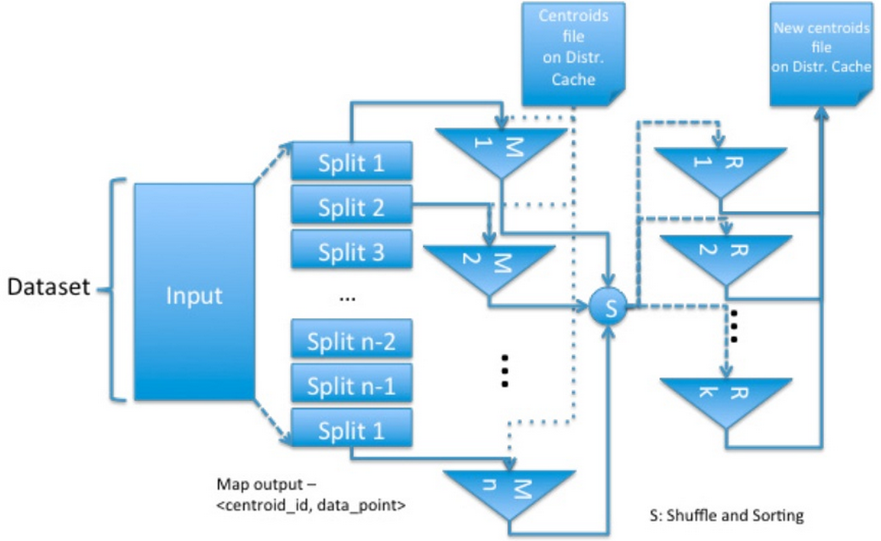
k-means et MapReduce
Meru, Varad « Data Clustering using MapReduce » @ http://fr.slideshare.net/

Slide 34
k-means – Processus E2E
Préparation
Vectorization
mahout seqdirectory e.g. conversion en SequenceFile
mahout seq2sparse e.g. vectorisation
Algorithme
k-means
mahout kmeans e.g. exécution + paramètres (k, condition d'arrêt, mesure de distance, etc.)
Amélioration,
Optimisation
Inspection
mahout clusterdump e.g. affichage des résultats
Visualization

Slide 35

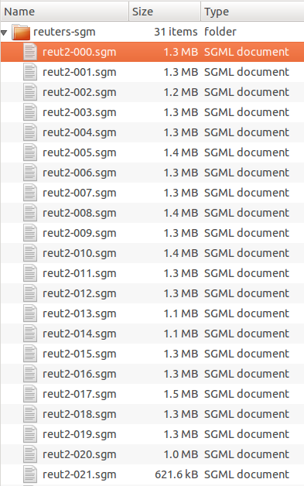
k-means Exemple
Préparation
Vectorization
Algorithme
k-means
Amélioration,
Optimisation
Téléchargement et extraction dans répertoire
Inspection
Visualization
AGENCE DE PRESSE REUTERS
http://kdd.ics.uci.edu/databases/reuters21578/reuters21578.tar.gz
<!DOCTYPE lewis SYSTEM "lewis.dtd">
<REUTERS TOPICS="YES" LEWISSPLIT="TRAIN" CGISPLIT="TRAINING-SET" OLDID="5544" NEWID="1">
<DATE>26-FEB-1987 15:01:01.79</DATE>
<TOPICS><D>cocoa</D></TOPICS>
<PLACES><D>el-salvador</D><D>usa</D><D>uruguay</D></PLACES>
<PEOPLE></PEOPLE>
<ORGS></ORGS>
<EXCHANGES></EXCHANGES>
<COMPANIES></COMPANIES>
<UNKNOWN>
&#5;&#5;&#5;C T
&#22;&#22;&#1;f0704&#31;reute
u f BC-BAHIA-COCOA-REVIEW 02-26 0105</UNKNOWN>
<TEXT>&#2;
<TITLE>BAHIA COCOA REVIEW</TITLE>
<DATELINE> SALVADOR, Feb 26 - </DATELINE><BODY>Showers continued throughout the week in
the Bahia cocoa zone, alleviating the drought since early
January and improving prospects for the coming temporao,
although normal humidity levels have not been restored,
Comissaria Smith said in its weekly review.
…
…
Final figures for the period to February 28 are expected to
be published by the Brazilian Cocoa Trade Commission after
carnival which ends midday on February 27.
Reuter
&#3;</BODY></TEXT>
</REUTERS>
<REUTERS TOPICS="NO" LEWISSPLIT="TRAIN" CGISPLIT="TRAINING-SET" OLDID="5545" NEWID="2">
<DATE>26-FEB-1987 15:02:20.00</DATE>
<TOPICS></TOPICS>
<PLACES><D>usa</D></PLACES>
<PEOPLE></PEOPLE>
<ORGS></ORGS>
<EXCHANGES></EXCHANGES>
<COMPANIES></COMPANIES>
<UNKNOWN>
&#5;&#5;&#5;F Y
&#22;&#22;&#1;f0708&#31;reute
d f BC-STANDARD-OIL-&lt;SRD>-TO 02-26 0082</UNKNOWN>
<TEXT>&#2;
<TITLE>STANDARD OIL &lt;SRD> TO FORM FINANCIAL UNIT</TITLE>
<DATELINE> CLEVELAND, Feb 26 - </DATELINE><BODY>Standard Oil Co and BP North America
Inc said they plan to form a venture to manage the money market
borrowing and investment activities of both companies.
BP North America is a subsidiary of British Petroleum Co
Plc &lt;BP>, which also owns a 55 pct interest in Standard Oil.
The venture will be called BP/Standard Financial Trading
and will be operated by Standard Oil under the oversight of a
joint management committee.
...
1 000 documents
22 fichiers SGML

Slide 36
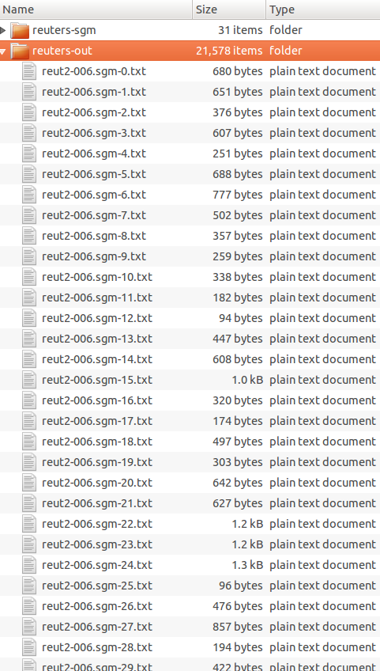
k-means Exemple
Préparation
Vectorization
Algorithme
k-means
Amélioration,
Optimisation
Inspection
Extraction des Reuters (documents textes)
Visualization
$MAHOUT org.apache.lucene.benchmark.utils.ExtractReuters ${WORK_DIR}/reuters-sgm ${WORK_DIR}/reuters-out
.SGM
ExtractReuters
.TXT
3-MAR-1987 09:18:21.26
SANDOZ PLANS WEEDKILLER JOINT VENTURE IN USSR
Sandoz AG said it planned a joint venture to produce herbicides in the Soviet Union. The company said it had signed a letter of intent with the Soviet Ministry of Fertiliser Production to form the first foreign joint venture the ministry had undertaken since the Soviet Union allowed Western firms to enter into joint ventures two months ago. The ministry and Sandoz will each have a 50 pct stake, but a company spokeswoman was unable to give details of the size of investment or planned output. Reuter &#3;
3-MAR-1987 09:19:31.96
TAIWAN REJECTS TEXTILE MAKERS EXCHANGE RATE PLEA
Central bank governor Chang Chi-cheng rejected a request by textile makers to halt the rise of the Taiwan dollar against the U.S. Dollar to stop them losing orders to South Korea, Hong Kong and Singapore, a spokesman for the Taiwan Textile Federation said. He quoted Chang as telling representatives of 19 textile associations last Saturday the government could not fix the Taiwan dollar exchange rate at 35 to one U.S. Dollar due to U.S. Pressure for an appreciation of the local currency. The Federation asked the government on February 19 to hold the exchange rate at that level. The federation said in its request that many local textile exporters were operating without profit and would go out of business if the rate continued to fall. Reuter &#3;
21 758 fichiers TEXTE

Slide 37
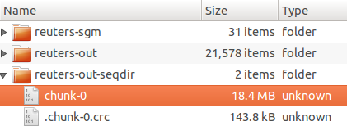
k-means Exemple
Préparation
Vectorization
Algorithme
k-means
Amélioration,
Optimisation
Inspection
Conversion en SequenceFile avec seqdirectory
Visualization
$MAHOUT seqdirectory -i ${WORK_DIR}/reuters-out -o ${WORK_DIR}/reuters-out-seqdir -c UTF-8 -chunk 64 -xm sequential
SequenceFileFromDirectory
.TXT
SequenceFile(k,v) intermédiaire
k = docID
v = contenu texte

Slide 38
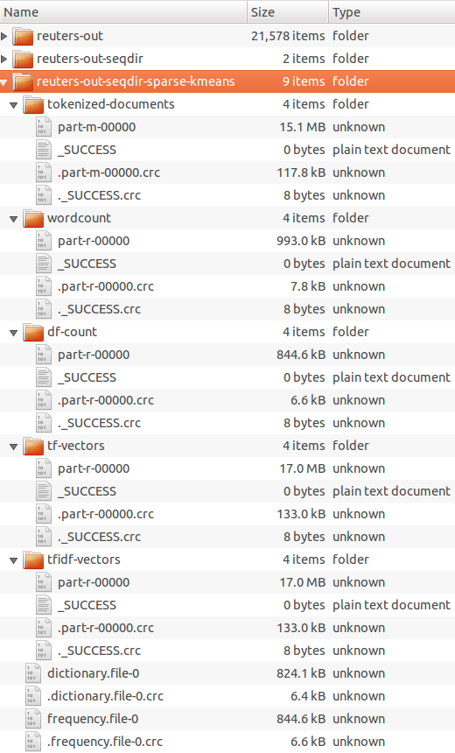
k-means Exemple
Préparation
Vectorization
Algorithme
k-means
Amélioration,
Optimisation
Inspection
Vectorization avec seq2parse
Visualization
$MAHOUT seq2sparse \
-i ${WORK_DIR}/reuters-out-seqdir/ \
-o ${WORK_DIR}/reuters-out-seqdir-sparse-kmeans --maxDFPercent 85 --namedVector \
SequenceFile(k,v) intermédiaire
k = docID
v = contenu texte
SparseVectorsFromSequenceFiles
dictionary-based vectorizer
Vecteurs
documents

Slide 39
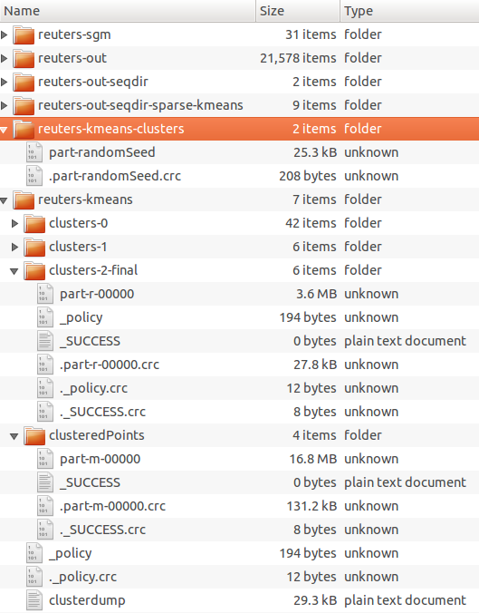
k-means Exemple
Préparation
Vectorization
Algorithme
k-means
Amélioration,
Optimisation
Inspection
Exécution de l'algorithme k-means avec kmeans
Visualization
$MAHOUT kmeans \
-i ${WORK_DIR}/reuters-out-seqdir-sparse-kmeans/tfidf-vectors/ \
-c ${WORK_DIR}/reuters-kmeans-clusters \
-o ${WORK_DIR}/reuters-kmeans \
-dm org.apache.mahout.common.distance.CosineDistanceMeasure \
-x 10 \
-k 20 \
-ow
--clustering \
Centres (initiaux) générés avec RandomSeedGenerator
Répertoires clusters-* créés à la fin de chaque itération; informations sur les clusters: centroid, écart-type, …
Répertoire clusteredPoints contient le mapping final clusterID ←→ docID

Slide 40
k-means Exemple
Préparation
Vectorization
Algorithme
k-means
Amélioration,
Optimisation
Inspection
Visualisation avec clusterdump
Visualization
$MAHOUT clusterdump \
-i ${WORK_DIR}/reuters-kmeans/clusters-*-final \
-o ${WORK_DIR}/reuters-kmeans/clusterdump \
-d ${WORK_DIR}/reuters-out-seqdir-sparse-kmeans/dictionary.file-0 \
-dt sequencefile -b 100 -n 20 --evaluate -dm org.apache.mahout.common.distance.CosineDistanceMeasure -sp 0 \
--pointsDir ${WORK_DIR}/reuters-kmeans/clusteredPoints \
:VL-7959{n=1601 c=[0.1:0.004, 0.1365:0.012, 0.18:0.006, 0.4:0.004, 0.523:0.012, 0.55:0.006, 0.8:0.004
Top Terms:
shares => 3.0701310359113743
common => 2.055063796147639
stock => 1.9897432817212497
said => 1.9861087525062155
company => 1.5980280315332454
inc => 1.5619777712801113
its => 1.5518101159667015
dlrs => 1.4305196776381142
group => 1.394632834482759
mln => 1.3522909689813312
pct => 1.3290586551973627
stake => 1.3190966131983513
share => 1.2258259995440852
has => 1.1129996320890085
corp => 1.090765117482049
buy => 1.0501346308167914
outstanding => 1.0468410090458982
securities => 0.946948390986903
exchange => 0.9295935481879802
mar => 0.8751847061941134
Weight : [props - optional]: Point:
:VL-16919{n=683 c=[0.1:0.010, 0.10:0.022, 0.15:0.012, 0.18:0.013, 0.2:0.010, 0.20:0.013, 0.24:0.014,
Top Terms:
pct => 3.36537534495922
1 => 3.004444594264554
bond => 2.89077234617264
8 => 2.573712494153404
manager => 2.5478165704718796
lead => 2.5447139586397007
coupon => 2.5384799090171803
…
…
:VL-21446{n=1026 c=[0.2:0.006, 0.25:0.007, 0.5:0.031, 00:0.059, 00.05:0.009, 00.07:0.009, 00.12:0.010
Top Terms:
said => 1.89790412801051
inc => 1.4305799771935386
company => 1.3819211493691042
its => 1.29199122685438
sales => 1.2823967536290486
dlrs => 1.2325192882768359
Drug => 1.1648731208451775
..
..
Inter-Cluster Density: 0.640986736268577
Intra-Cluster Density: 0.7052966012163074
CDbw Inter-Cluster Density: 0.0
CDbw Intra-Cluster Density: 18.296697402501465
CDbw Separation: 235.31938537237372

Slide 41
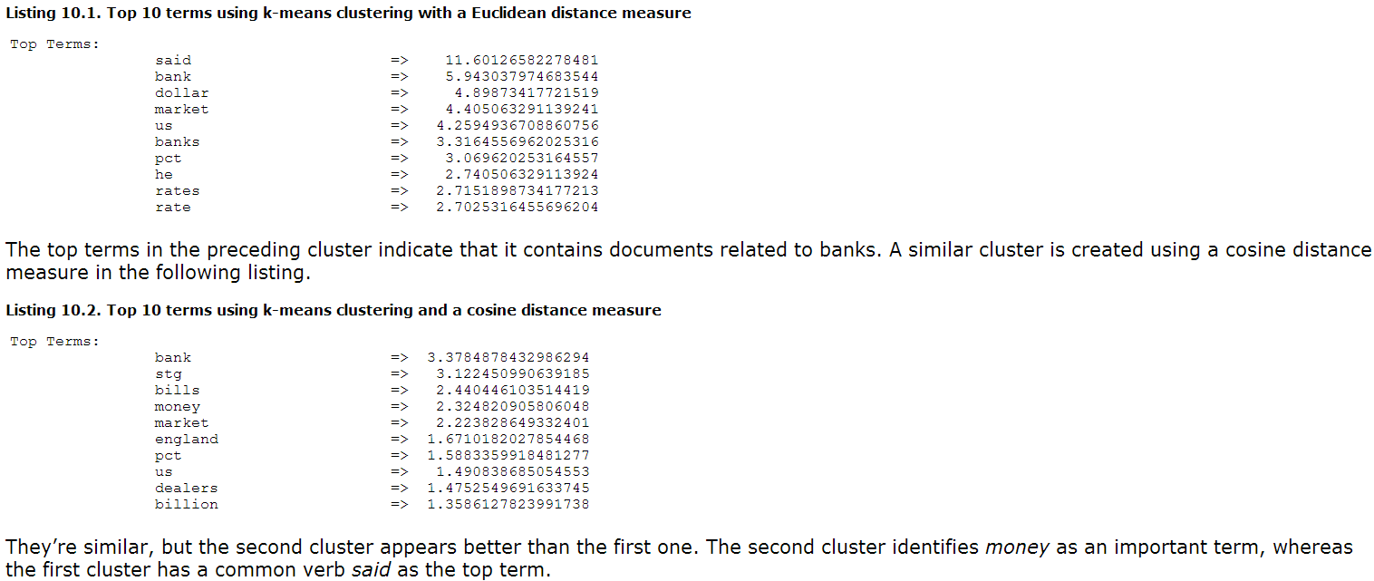
k-means Exemple
Préparation
Vectorization
Algorithme
k-means
Amélioration,
Optimisation
Inspection
Visualisation avec clusterdump
Visualization

Slide 42
K-means Exemple
Ubuntu 12.04 LTS
Mahout 0.8
Java 1.7_0.25
Cloudera Hadoop 2.0.0 CDH4.0.5
Eclipse “Kepler” Service Release 1
  m2e – Maven integration for Eclipse

Slide 43


Next Steps
Exécuter sur Hadoop
  local e.g. MAHOUT_LOCAL=TRUE
  configuration pseudo-distributed
  cluster de machines
Qualité de données
  Tester avec plusieurs mesures de distance
  Tester avec différentes stratégies de pré-traitements e.g. n-gram, normalisation, etc.
not there yet …

Slide 44

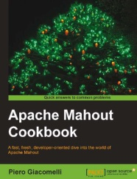
Bibliographie
Mahout In Action
  By: Sean Owen; Robin Anil; Ted Dunning; Ellen Friedman
  Publisher: Manning Publications
  Pub. Date: October 14, 2011
  Print ISBN-13: 978-1-935182-68-9
Apache Mahout Cookbook
  By: Piero Giacomelli
  Publisher: Packt Publishing
  Pub. Date: December 26, 2013
  Print ISBN-13: 978-1-84951-802-4
Parallel K-Means Clustering Based on MapReduce
  Weizhong Zhao, Huifang Ma, and Qing He
  CloudCom 2009, LNCS 5931, pp. 674–679
  Springer-Verlag Berlin Heidelberg
MapReduce Design of K-Means Clustering Algorithm
  Prajesh P Anchalia, Anjan K Koundinya, Srinath N K
  R V College of Engineering, Bangalore, India
  IEEE 2013

Slide 45
Merci ! … Q&A

Slide 46
Backup slides

Slide 47
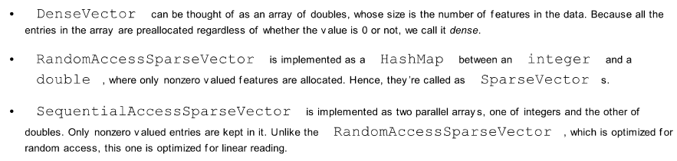
k-means - Vectorization
Mahout implémente 3 classes de vecteurs:
Utilisé pour k-means

Slide 48
Introduction à l'algo k-means
Remarques:
  Complexité importante
    k x n x O(distance) x nb d’itérations
  La solution finale dépend des représentants initiaux choisis; un choix aléatoire rend l'algorithme non déterministe
    On exécute plusieurs fois et on choisit la partition qui minimise la distance intraclasse
  Pas de minimum global de la distance intra-classe, seul le minimum local est atteint.
    Difficile d'imposer une partition stable à cause des problèmes d'arrondi informatique, alors on applique la condition sur le nb max d'térations

Slide 49
Apache Mahout k-means
Mesures de distance supportées:
  Euclidean distance measure
  Squared Euclidean distance measure
  Manhattan distance measure
  Cosine distance measure
  Tanimoto distance measure
  Weighted distance measure
Le type de distance est un facteur déterminant dans la qualité des clusters

